Slide 1
Emociones y Sentido de Vida
Agosto 2014
Guillermo Llinas Angulo

Slide 2
Marco de Referencia
Dos acontecimientos en la semana anterior enmarcan el tema de esta presentación:
El martes pasado me realicé los exámenes previos al control con Santiago Rojas. Los resultados muestran indicadores mas bajos que los iniciales hace seis años. Mi reacción fue similar a la de entonces, Negación -> Desesperación-> Resignación -> Aceptación Positiva. (angustia, llanto, depresión). Perdí esos seis años? Como ha variado mi Auto – Concepto? He encontrado mi Sentido de Vida?
La Película «A Late Quartet» que ví el fin de semana es un ejemplarizante caso de un diagnóstico que hace replantearse el Sentido de Vida.

Slide 3
Incidencia de un Evento Traumático
Un evento traumático es un determinante en la trayectoria de vida que incide en aspectos Intra e Inter- personales como el Autoconcepto, Las Experiencias Emocionales y El Sentido de Vida.
Diligencie el formato de Auto – Concepto, analícelo. ( Formato 1)
Se ha enfrentado a un evento traumático?
Al estimar el Autoconcepto actual, hay diferencia con el Autoconcepto antes del Evento Traumático?

Slide 4
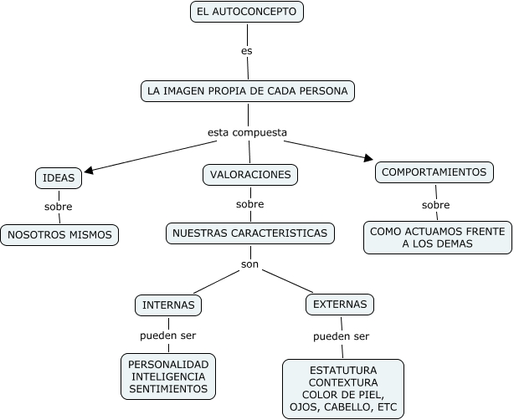
Auto – Concepto

Slide 5
Auto - Concepto
Tiene tres características:
Auto consistencia: Filtra solo lo que es coherente. Cada persona transforma la realidad en su realidad.
Auto estima: Juicio de su propia valía.
Auto eficacia: Sentido de las propias habilidades.

Slide 6
Etapas en la Formación del Auto - Concepto
La primera es la etapa Existencial o del Sí Mismo Primitivo, que abarca desde el nacimiento hasta los dos años, y en la que el niño va desarrollándose hasta percibirse a sí mismo como una realidad distinta de los demás.
La segunda etapa corresponde a la del Sí Mismo Exterior y va desde los dos hasta los doce años, abarcando la edad pre-escolar y escolar. Es la etapa más abierta a la entrada de información y, en este sentido, es crucial el impacto del éxito y el fracaso, así como la relación con los adultos significativos. La forma en que el niño se ve a sí mismo depende casi totalmente de lo que los otros perciben y le comunican.
En la tercera etapa, denominada del Sí Mismo Interior, el adolescente busca describirse en términos de identidad, haciéndose esta etapa cada vez más diferenciada y menos global. El conjunto de interacciones sociales vivenciadas por el adolecente van a definir gran parte de sus vivencias de éxito y fracaso y, por tanto, van a reforzar o introducir cambios en su autoconcepto.

Slide 7
Sí Mismos del Auto - Concepto
a)- La Persona que se es.
b)- La Persona que se piensa que se es.
c)- La Persona que los demás piensan que se es.
d)- La Persona que piensa que los demas piensan que se es.
e)- La persona que se quiere llegar a ser.
f)- La Persona que los demás quiren que se llegue a ser.

Slide 8
Aspectos que contribuyen al desarrollo del Auto - Concepto
Relación del niño con sus padres e integración o desintegración de la familia.
Condiciones de Raza o Nacionalidad.
Ventajas y Desventajas Físicas.
Éxito o Fracaso escolar.
Buena o Mala Salud
Aceptación o «Bulling» de sus pares
Realización o Incumplimiento de Metas

Slide 9
Emociones
Emociones son sensaciones que suelen tener elementos fisiológicos y cognitivos asociados con el comportamiento.
Las emociones reciben una connotación femenina: las mujeres suelen vivenciarlas, los hombres a no manifestarlas.
Las emociones tienen tres funciones: adaptación corporal, comunicación y como informador al sistema cognitivo.

Slide 10
Emociones
Las emociones se aprovechan totalmente cuando la persona aprende que problema específicamente detecta cada emoción y cual es el camino que resuelve el problema.
1. Asco o aversión. Propósito: tomar distancia.
2. Miedo. Propósito: inacción o huida.
3. Rabia, ira. Propósito: actuar en una dirección.
4. Sorpresa. Propósito: expandirse abrirse en una dirección.
5. Felicidad. Propósito: expandirse en todas direcciones.
6. Tristeza. Propósito: recogimiento reflexión.

Slide 11
Emociones
Ansiedad: Freud «Expectativa de un trauma». (+ frecuencia cardíaca, sudoración, insomnio).
Ira: Relacionada con la defensa de integridad propia, familiar, bienes y posesiones. (+ frecuencia cardíaca, enrojecimiento del rostro, tensiones musculares al no descargar adrenalina).
Tristeza: petición de ayuda a familiares y miembros de la colectividad. Pérdida de personas, objetos o fracasos.

Slide 12
Sentimientos
Depresión: Presencia de humor depresivo por mas de dos semanas con: a- pérdida de interés en actividades placenteras; b- baja Autoestima y sentimientos de culpa; c- pensamientos suicidas. (Disminución energía, agitación, insomnio, trastornos del apetito, problemas de concentración).
Depresión se causa por 1- Agresividad hacia uno mismo; 2- Miedo a responsabilizarse ante un cambio de situación; 3- Renuncia, soledad, vejez, muerte.

Slide 13
Emociones
Emociones positivas potencian la salud. Alegría, Felicidad, Sentirse Amado.
Son vividas como experiencias confortables, la mente y el cuerpo se encuentran en equilibrio se posibilita la relajación, aumenta la autoestima y el auto – concepto.

Slide 14
Dolor
El dolor es una experiencia subjetiva y compleja, única para cada persona que enfrenta un evento traumático.
El dolor es un acontecimiento fisiológico, emocional, cognitivo y social.
El evento traumático incrementa el dolor, genera ansiedad, miedo, ira y depresión conduciendo a pensamientos suicidas.

Slide 15
Emociones
Cuales fueron las emociones asociadas al evento traumático?
Anote las tres mas importantes por su intensidad.
Como influyeron en su Auto – Concepto?
Aún están presentes?
Podría definir su Sentido de Vida?
(Formato 2)

Slide 16
Sentido de Vida
Una vida personal necesita tener una dirección con significado. Esa situación va a proporciona a la persona una gran tranquilidad, una gran serenidad o paz interior. De algún modo lo que en la filosofía de todas las épocas se ha considerado el fin, la finalidad de la persona, su felicidad, porque fin y felicidad se han identificado en todas las épocas. Por tanto desde el punto de vista de la intimidad de las personas, tener sentido, tener dirección y significado se asocia a felicidad.

Slide 17
Sentido de Vida
Esto vuelve a poner de relieve la conexión del sentido de la vida con el sistema emocional: emociones y sentimientos, porque son estos precisamente los que dictaminan sobre la felicidad, nos hacen sentirnos bien o mal con la vida. Tanto nos hacen fácil vivir una vida con sentido como nos hacen difícil vivirla cuando la vida no tiene sentido, no tiene significado. ¡Qué difícil y qué cansado es vivir una vida sin sentido!

Slide 18
Sentido de Vida
Un evento traumático pone a prueba la estructura de la identidad de una persona.
Genera estados de angustia y confusión minando la autoconfianza, alterando su funcionamiento.
Para recobrar el dominio se debe adoptar una actitud significativa hacia lo que no tiene sentido.

Slide 19
Sentido de Vida
El sufrimiento empuja hacia la amargura, el odio, el resentimiento.
La actitud ante lo ante lo inevitable depende del grado de madurez de la persona y de la razón o razones que se tienen para vivir. Es decir del Sentido de Vida.
El sufrimiento puede proporcionar al que lo padece una gran oportunidad para crecer como persona y para hacer el bien.

Slide 20
Sentido de Vida
Las principales cuatro actitudes hacia el sufrimiento son:
Negación de la Realidad. Primero se niega, luego se racionaliza con una cantidad de argumentos inventados.
Desesperación. Es rebeldía ante el hecho sin posibilidad de éxito.
Resignación Pasiva. La depresión se canaliza adoptando el papel de víctima.
Aceptación Activa: Encontrarle sentido al sufrimiento

Slide 21
Sentido de Vida
Enamórate, pon pasión a tu vida, ten un amante. Ese amante que te devuelva la pasión, puede ser tu pareja, pero también lo puedes hallar en la escritura, en el yoga, en la pintura, en la comunicación, en el apoyo a causas justas, en procurar el bienestar de los menores, en contribuir a una educación mejor, en una investigación científica, en la filosofía, en la música, en crear lazos de amistad, en el baile, en conectar con tu parte más espiritual. La única condición que se precisa es que te hagas novio de la vida, que sientas que lo que haces te apasiona, te llena y te hace vibrar.
Estamos aquí para ser felices experimentando emociones. Cada uno lo es a su manera. No hay dos personas iguales, que sientan lo mismo, que busquen lo mismo. Los matices son infinitos. Vamos a empezar a dar más importancia a lo que nos dice el corazón y a aparcar la mente.

Slide 22
Sentido de Vida
Freud: Búsqueda de placer
Adler: Búsqueda de Poder.
Frankl: Búsqueda de Sentido de Vida.
el sentido de la vida difiere de un hombre a otro, de un día para otro, de una hora a otra hora. Así pues, lo que importa no es el sentido de la vida en términos generales, sino el significado concreto de la vida de cada individuo en un momento dado.

Slide 23
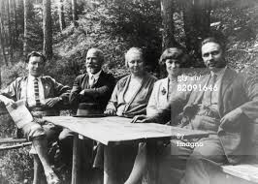
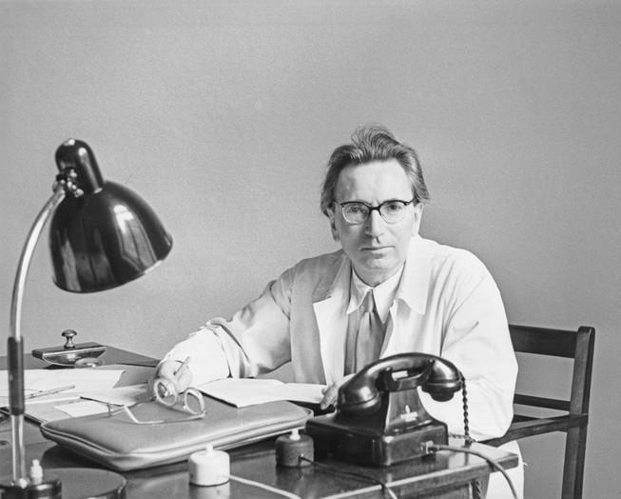
Reseña BIOGRAFICA:
1905: nace en Viena el 26 de marzo.
1923: Se gradúa de estudios superiores y acude a la Universidad de Viena especializándose en Neurología y Psiquiatría, con atención en depresión y suicidio.
1924: Presidente del movimiento juvenil social demócrata del estudiantado en Austria.
1928-1930: Mientras estudia, abre un programa de consejería al estudiantado, resultando en 1931 con una estadística de cero suicidios dentro de los estudiantes.
1931: Invitado a Berlin por Wilhelm Reich
1933-1937: médico residente en el Hospital Psiquiatrico Steinhof de Viena, quedando responsable de los casos suicidas
En 1937 comienza su clínica privada, que es cerrada en 1938 tras la anexión nazi de Austria.
1940: Trabaja en el Hospital Rothschild, único que admite judíos, y queda como jefe del departemento de neurología. Salva a varios pacientes del Programa nazi de Eutanasia

Slide 24
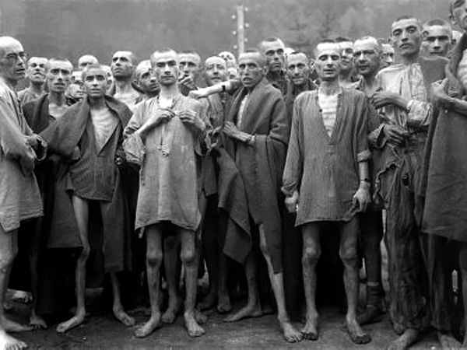
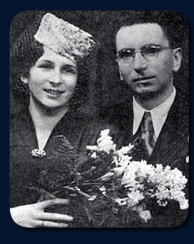
1941: Frankl se casa el 17 de diciembre con Tilly Grosser. Hacia fines de 1942 atraviesa la experiencia más trágica de su vida, la Gestapo arresta a la Familia Frankl. Por más de 2 años Frankl es prisionero en 4 campos de concentración nazi (Auschwitz, Dachau, Kaufering y Türkheim), donde morirían sus padres, hermanos, esposa (que fue obligada a abortar) y amigos cercanos.

Slide 25
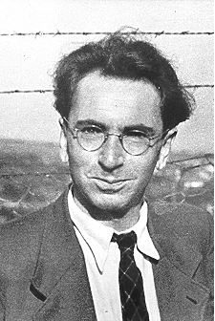
EXPERIMENTUM CRUCIS
A ésta etapa el mismo Frankl la denomina el “experimentum crucis”, y es durante la misma cuando puede experimentar personalmente que la vida humana tiene sentido aún en las peores circunstancias.
Frankl descubrió admirables ejemplos de altruismo, bondad y comprensión, incluso entre carceleros; así como hombres capaces de sadismo y crueldad inconcebible, incluso entre los reclusos. Esto se verá luego plasmado en sus pensamientos:
“Hay dos razas de hombres en el mundo y nada más que dos: la raza de los hombres decentes y la raza de los hombres indecentes. Ambas se entremezclan en todas partes y en todas las capas sociales.”
“El hombre es el ser que inventó las cámaras de gas, pero también es el ser que entró en ellas con paso firme musitando una oración”.

Slide 26
SOBRE sentido Y VALORES:
“No somos nosotros quienes debemos preguntar por el sentido de la vida, sino la vida es a quien nosotros debemos responder, y la respuesta es una búsqueda personal”.
Al sentido se llega por los valores, que Frankl clasifica en tres grupos:
1. Valores Creativos:
Buscar sentido llevando a cabo los propios actos: Proyectos, tareas o trabajos. Incluyen la creatividad en el arte, música, escritura, invención y demás.
2. Valores Vivenciales:
Es la acogida pasiva del universo. Vivenciar algo o a alguien. Los valores de relación con el otro, sea ese otro el mundo, otra persona o una relación con Dios. Aquí se podrían incluir las experiencias estéticas como ver una buena obra de arte o las maravillas naturales. Pero la vivencia más importante es la de experimentar el valor de otra persona, a través de la afectividad.
3. Valores de Actitud:
La tercera vía de descubrir el sentido es cuando sólo podemos elegir nuestra actitud ante lo que nos presenta el destino. Ante todo es nuestra actitud ante el sufrimiento, la culpa o la muerte, a las que Frankl llama la triada trágica. Frankl sostiene que el sufrimiento es inevitable por ser parte de la vida, pero que cada uno tiene la libertad de elegir siempre su actitud frente al sufrimiento.
El sufrimiento no debe buscarse y debe afrontarse sólo al ser inevitable. La actitud correcta de afrontamiento y aceptación ante el sufrimiento engrandece, fortalece, templa y da riqueza a la vida humana. Incluso el enfrentamiento a lo irreversible de la muerte puede finalmente dar sentido a una vida, al mostrarle y separar lo verdaderamente importante de lo trivial en su existencia.

Slide 27
TRASCENDENCIA Y SUPRASENTIDO
No obstante, al final, estos valores actitudinales, experienciales y creativos son meras manifestaciones superficiales de algo mucho más fundamental, un supra-sentido.
El supra-sentido es la idea de que, de hecho, existe un sentido último en la vida; sentido que no depende de otros, ni de nuestros proyectos o incluso de nuestra dignidad. Frankl admite que sobre este supra-sentido podemos estar equivocados o no, porque su última prueba está tras la muerte, sin embargo existe una intuición en el hombre acerca de una trascendencia y un sentido último, -intuido aunque no entendido-.
Esta postura sitúa al análisis existencial de Frankl en un lugar diferente del existencialismo de una perspectiva como la de Jean Paul Sartre. Este último, así como otros existencialistas ateos, sugieren que la vida en su fin carece de sentido, y debemos afrontar ese sin-sentido con coraje. Sartre dice que debemos aprender a soportar esta falta de sentido; Frankl, por el contrario, dice que lo que necesitamos es aprender a soportar nuestra inhabilidad para comprender en su totalidad el gran sentido último.

Slide 28

Inconsciente Espiritual:
Planteó la teoría del “Inconsciente Espiritual”, revalorando desde la psicología la autenticidad de diversos fenómenos trascendentes (auto-trascendencia, amor, arte, religión, sentido de vida, etc.) e integrando un sistema psicodinámico con la filosofía existencial y fenomenología axiológica (Max Scheler).

Slide 29

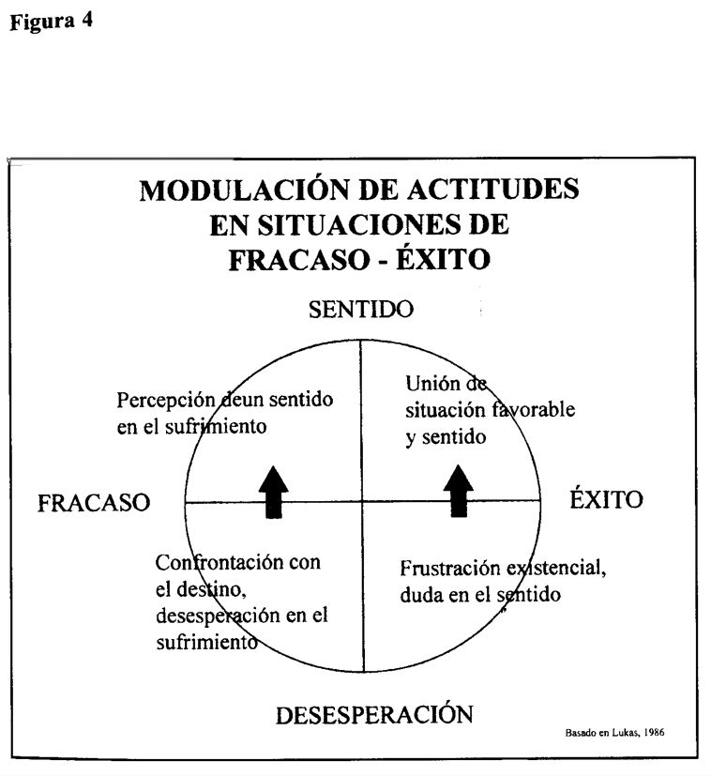
Terapia centrada en el Sentido
Promovió la importancia del Sentido y de la búsqueda de un Sentido Vital como expresión propia del Ser-Humano, negando la definición de Freud como un síntoma de neurosis. Desarrolló una “Terapia centrada en el Sentido” (Logoterapia Específica) como medio de tratamiento y prevención a la sensación cada vez más creciente de “Absurdo”, “Vacío Existencial” y “Carencia de Significado”. El sentido para Frankl adquiere un carácter Personal, Único, Relacional, Trascendente y Apelativo, a diferencia de Alfred Adler que hablaba del sentido en términos sociales (tareas de la vida: La familia-pareja (amor), el estudio-profesión (trabajo) y las relaciones sociales-amistad) o de las posturas existenciales pesimistas o constructivistas donde el Sentido no existe, sino que es inventado o creado por los individuos, reduciéndose al rango de los Significados.
Frankl da a la temática del Sentido una importancia crucial, no desarrollada por otras escuelas de su época.

Slide 30

Actitud ante el sufrimiento:
Introduce la Facticidad (Heidegger) y Situaciones Límite (Jaspers) al campo de la Salud, reconociendo también los aspectos negativos, inmodificables e innegables que forman parte obligatoria de la existencia humana como son: el Sufrimiento Inevitable que la vida te plantea, la culpa inexcusable e injustificable y la muerte ineludible:
(TRIADA TRÁGICA=SUFRIMIENTO, CULPA, MUERTE).
Frankl reconoce estas experiencias en la terapia, no como aspectos negativos únicamente, sino también como posibilidades para una existencia más intensa, responsable, auténtica y significativa.

Slide 31
Frases de Viktor Frankl
Al hombre se le puede arrebatar todo excepto una cosa: Su libertad para elegir la actitud que va a adoptar para enfrentar cualquier situación y decidir su propio camino.
Muchas veces no podemos elegir las circunstancias que nos rodean pero siempre podremos elegir nuestro comportamiento ante ellas.
Debemos aprender por nosotros mismos que en realidad no importa que no esperemos nada de la vida, sino que la vida espere algo de nosotros para que nuestra vida tenga un sentido.

Slide 32
Frases de Viktor Frankl
Lo primordial es estar siempre dirigido o apuntado hacia algo o alguien distinto de uno mismo.
Hacia un sentido que cumplir, una causa a la cual servir o una persona a la cual amar, eso es lo que da el verdadero sentido a la vida.
El sentido de la vida es diferente para cada individuo, no podemos decir que hay un sentido general para la vida de todas las personas.

Slide 33
Frases de Viktor Frankl
No hay que estar esperando que la vida te de su sentido. Busquemos lo que la vida espera de nosotros y nos reclama continuamente y respondamos, no con palabras sino con acciones firmes y decididas para cumplir nuestra misión.
No busquemos como primer objetivo sentirnos bien (la felicidad), busquemos primero un sentido para nuestra vida mediante la realización de valores y entonces el estar y sentirse bien vendrá por añadidura.

Slide 34
Frases de Viktor Frankl
La felicidad no está al final del camino sino después de cada acción realizada con sentido y por alguien tanto si nos necesita, como si no nos necesita.
Al final lo que importa es dar testimonio de la mejor y más exclusiva potencialidad humana: El poder que tenemos de transformar la tragedia, la enfermedad y el fracaso en un triunfo personal y en un logro humano.

Slide 35
Sentido de Vida
En la película JOE BLACK Brad Pitt le anuncia a Anthony Hopkins (Bill) que la celebración de sus 65 años será el momento de su partida.
Bill llama a Joe para hacerle conocer el verdadero significado del amor y todo lo que abarca, especialmente la honestidad y el sacrificio. Joe llega a comprender que su amor por Susan significa que debe renunciar al deseo que ella tiene por él y permitirle vivir su vida. También ayuda a Bill a recuperar el control de su empresa, dejando al descubierto las relaciones comerciales clandestinas de
Bill dedica sus horas restantes de vida a sus hijas Allison y Susan en su fiesta de cumpleaños.

Slide 36
Sentido de Vida
En el Budismo existe la llamada «Meditación de la Muerte».
Si como a Bill, le anuncian su partida, liste 3 cosas que hace actualmente que dejaría de hacer.
Liste igualmente 3 cosas que no hace actualmente y que le gustaría hacer antes de morir. (Formato 3). «The Bucket List»
Como se relacionan estas 6 cosas con su Sentido de Vida?
Y Finalmente como le gustaría que lo recordaran? Que legado dejaría en la Vida?.

